Slide 1
Из опыта работы МБОУ СОШ №9
по противодействию распространения экстремизма в молодежной среде
“Мир, вероятно, спасти уже не удастся, но отдельного человека всегда можно”
Иосиф Бродский

Slide 2






МБОУ СОШ №9
Урочная деятельность
Индивидуальные учебные
планы (ИУП)
Психолого-педагогические
технологии формирования
толерантности и доверия в межкультурном взаимодействии
Внеурочная, социально- значимая
деятельность
Социальное партнерство
Сотрудничество с родителями
Дополнительное образование

Slide 3
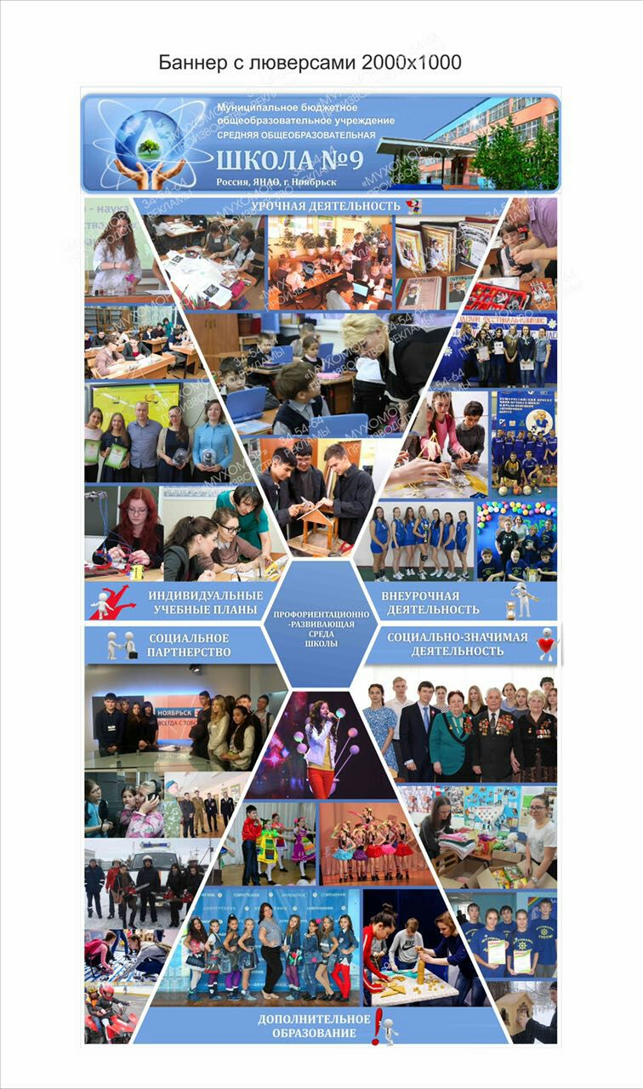
Противодействие распространению экстремизма

Slide 4
Направления работы | Содержание деятельности
Совершенствование механизмов межведомственного взаимодействия | Разработка совместных планов с МБУ ЦППСи М «Доверие»; ОПДН ОУУП и ПДН ОМВД по г. Ноябрьску
Выявление и профилактика детского и семейного неблагополучия, осуществление социальной реабилитации несовершеннолетних | Оптимизация типа семейного воспитания и детско-родительских отношений в направлении доверия, эмоциональной близости и взаимопонимания Занятость несовершеннолетних.
Организация работы с несовершеннолетними с аддиктивными формами поведения | Психокоррекционная работа; профилактический учёт.
Психолого-педагогическая работа с родителями | Проведение информационных часов для родителей несовершеннолетних, в том числе группы риска; «Научитесь понимать ребёнка», «Психолого-возрастные и физиологические особенности развития ребёнка», «Как помочь ребёнку в трудной жизненной ситуации»
Информационное обеспечение | Информирование о «телефонах доверия» служб оказания психологической помощи подросткам. Вопросы социализации в условиях города (круглый стол).
Методическое обеспечение работы | Организация участия специалистов учреждений в обучающих семинарах
Мероприятия направленные на объединение и развитие творческого потенциала подростков, формирование духовно-нравственных ценностей, Формирование гражданской идентичности личности | Участие в спортивных соревнованиях, социальных акциях и проектах, КТД.

Slide 5
Направления работы | Содержание деятельности
Реализуемые программы по противодействию экстремизма, гармонизации межэтнических и межкультурных отношений | Программа по профилактике экстремистской деятельности, гармонизации межэтнических отношений, недопущения проявления фактов национализма и ксенофобии среди несовершеннолетних «Гармония общения» (8-11 классы); авторы: Погромская Е.А., Голобурда И.В., Терещенко И.А. Блок в адаптивной программе «Полезные навыки»; автор: О.Л. Романова, (5-7 классы); Блок в адаптивной программе «Полезные привычки»; автор: О.Л. Романова, (1-4 классы); « Основы духовно-нравственной культуры народов России»; автор Кураев А.В.; (4классы); «Основы религиозных культур и светской этики: Основы исламской культуры»; автор Латышина Д.И. (4классы);
Развитие воспитательного потенциала образовательной организации | -системная и целенаправленная деятельность по созданию условий для активного вовлечения обучающихся в социально-значимую и культурную жизнь общества; - определение оптимальных ориентиров деятельности воспитательной системы по вопросам духовно-нравственного, патриотического, правового и этнокультурного воспитания, организации межнациональных отношений в условиях поликультурного образования; -создание благоприятной среды для успешной социализации и адаптации детей в обществе.

Slide 6
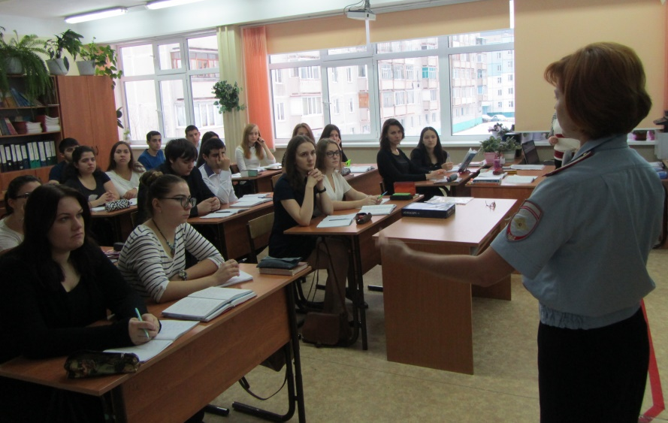
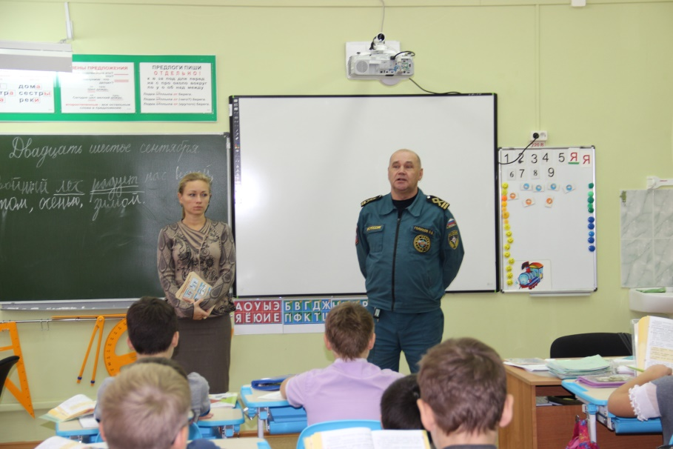
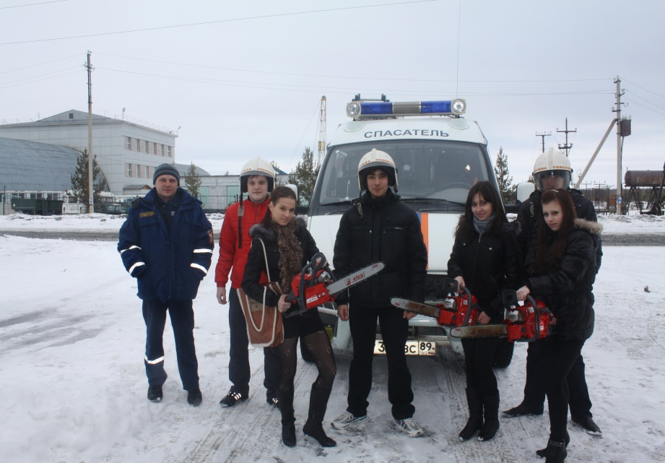
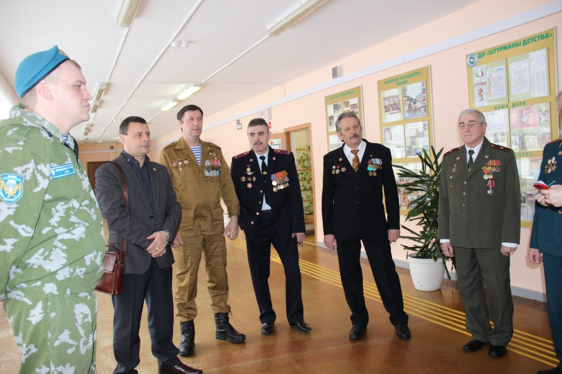
Социализация подростков

Slide 7
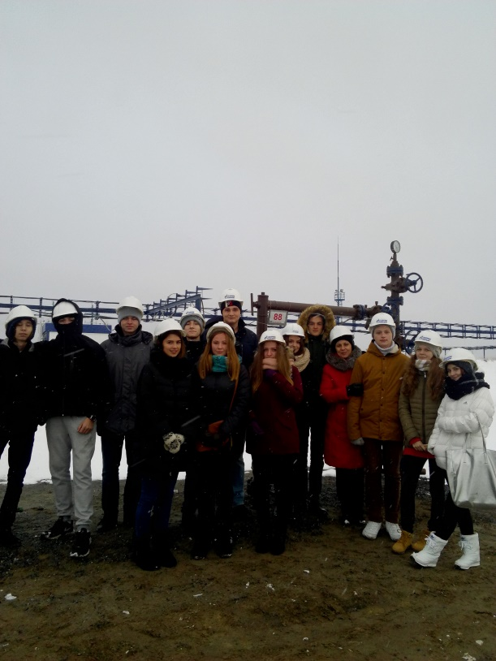
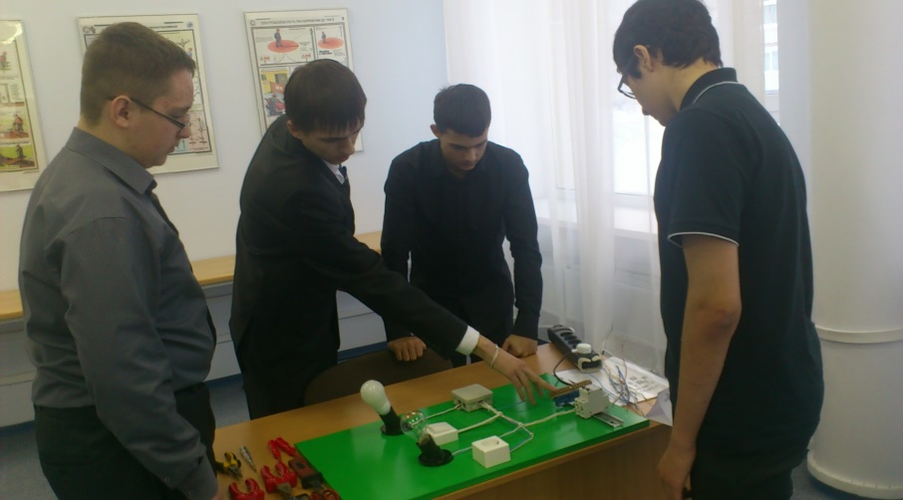
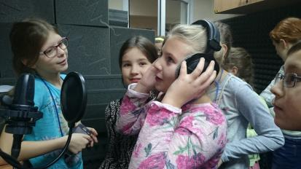
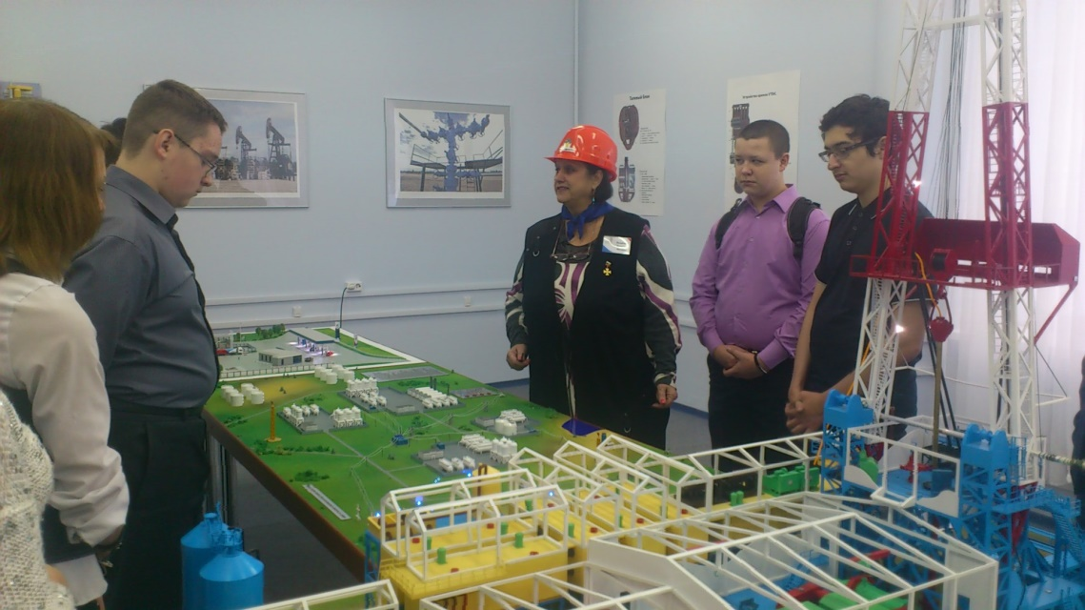
Социализация подростков

Slide 8
Результаты анкетирования учащихся по выявлению готовности школьников к выбору профессии (по методике В.Б.Успенского) на 16.05.2017 / 19.12.2016
Классы/ кол.опрош. | Уровни готовности к выбору профессии
 | 3 высокий | 2средний | 1 низкий | 0 не готовы
9 А/ 21 | 11/4 | 10/10 | 0/7 | 0/0
9 Б/ 22 | 14/6 | 8/11 | 0/5 | 0/0
9 В/ 23 | 12/6 | 10/11 | 1/6 | 0/0
9Г/23 | 7/5 | 15/1 | 1/7 | 0/0
9д/23 | 5/5 | 17/2 | 1/6 | 0/0

Slide 9
Результаты анкетирования учащихся по выявлению готовности школьников к выбору профессии (по методике В.Б.Успенского) на 16.05.2017 / 19.12.2016
Классы/ кол.опрош. | Уровни готовности к выбору профессии
 | 3 высокий | 2 средний | 1 низкий | 0 не готовы
11 А/ 19 | 10/4 | 9/12 | 0/4 | -
11 Б/ 23 | 14/ 10 | 9/ 11 | 0/2 | -

Slide 10
Модель психологического сопровождения обучающихся МБОУ СОШ №9
Групповые формы работы
Психодиагностический минимум (1 класс)
Индивидуальная форма работы
Психодиагностический минимум (5 класс)
Мини-тренинг «Дорога в 5 класс» (4 класс)
Мини-тренинг на развитие навыков коммуникативного общения (7-8 классы)
Диагностика адаптации обучающихся в школьной среде:
ПМПК
ОВЗ
КДН и ЗП
Сопровождение ГИА (9 класс)
Психологический минимум (10 класс)
Сопровождение ЕГЭ (11 класс)
Результат: профилактика дезадаптации обучающихся в школьной среде, снятие тревожности, социализация обучающихся
Выявление группы риска
Психокоррекционная работа
АДАПТИРОВАННАЯ ЛИЧНОСТЬ

Slide 11
Взаимодействие со смежными структурами:
№ | Смежные структуры | класс | К-во детей
 | МОУ МУ ЦПППН «Доверие » | 8, 9,10 | 283
2 | ИАЗО ОМВД Росии по г. НоябрьскуГИБДД | 1-11 | 1214
3 | ОМВД Росии по г. Ноябрьску (ОПДН) | 4-11 | 978
4 | Психоневрологический диспансер | 8, 9,10 | 283
5 | УФСКН РФ по ЯНАО | 7, 8 | 226
6 | ОМП ГБУЗ ОЦ СПИД | 9 | 123
7 | ГКУ «СРЦ «Гармония» | 4 | 1
8 | ЦАОиСЗДиМ «Поиск» | 1 - 4 | 285
9 | КДНиЗП (рейды, собрания, ) | 1-9 | 56
10 | ОПГС | 1-11 | 1214
11 | НИНГ | 9-11 | 222
12 | КПиИТ | 9 | 123
13 | Интеллект - центр | 4-7 | 519

